Slide 1
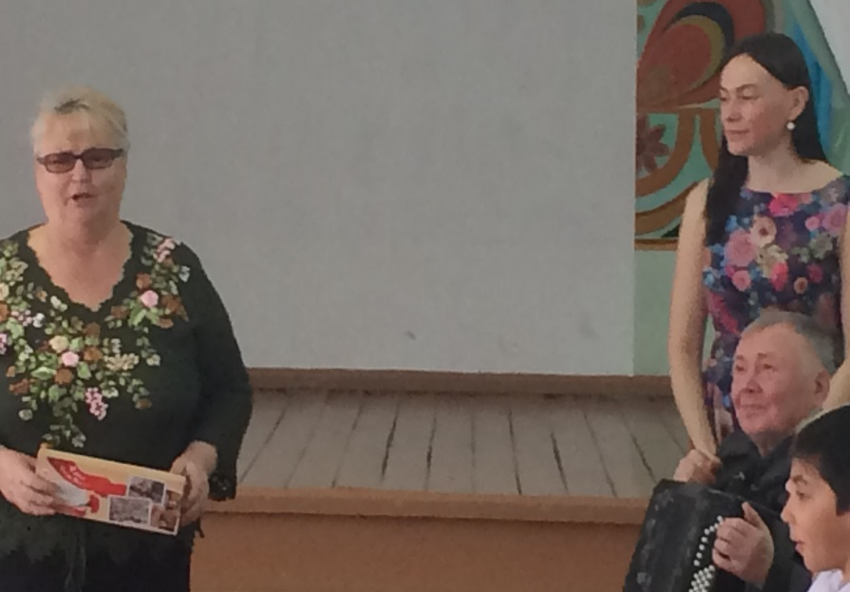
Поздравление ветеранов с Днем Победы 1 класс «А» учитель: Жадова М.В. 05 .05.2017

